Slide 1
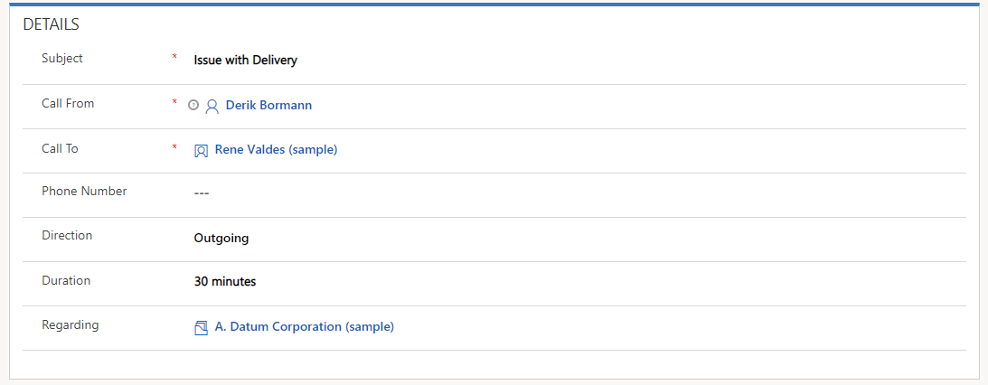

Slide 2
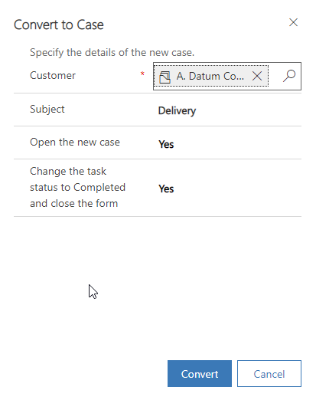

Slide 3
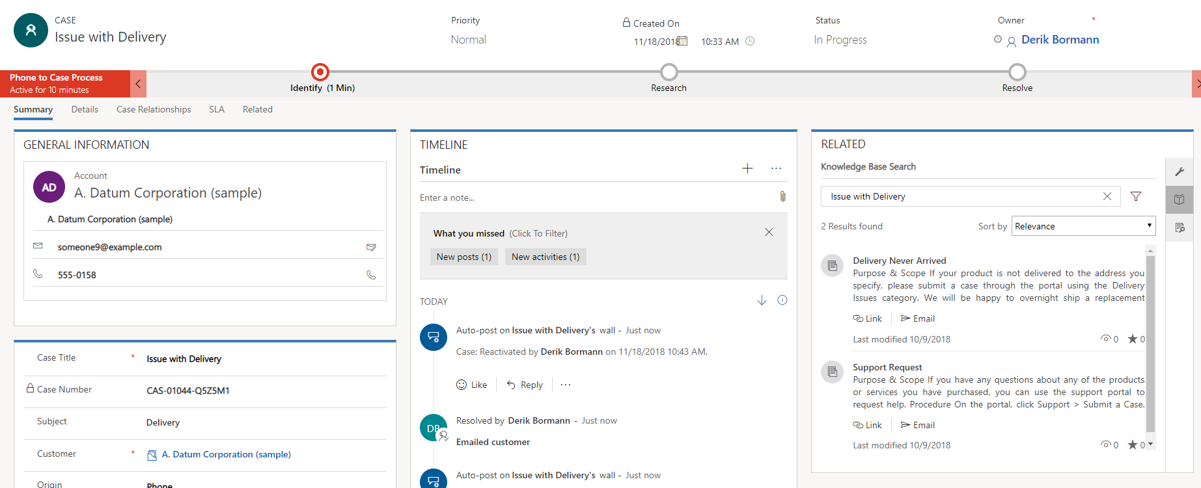
أيقونة بحث قاعدة المعارف
أيقونة ربط المقال

Slide 4
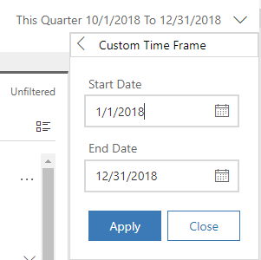

Slide 5
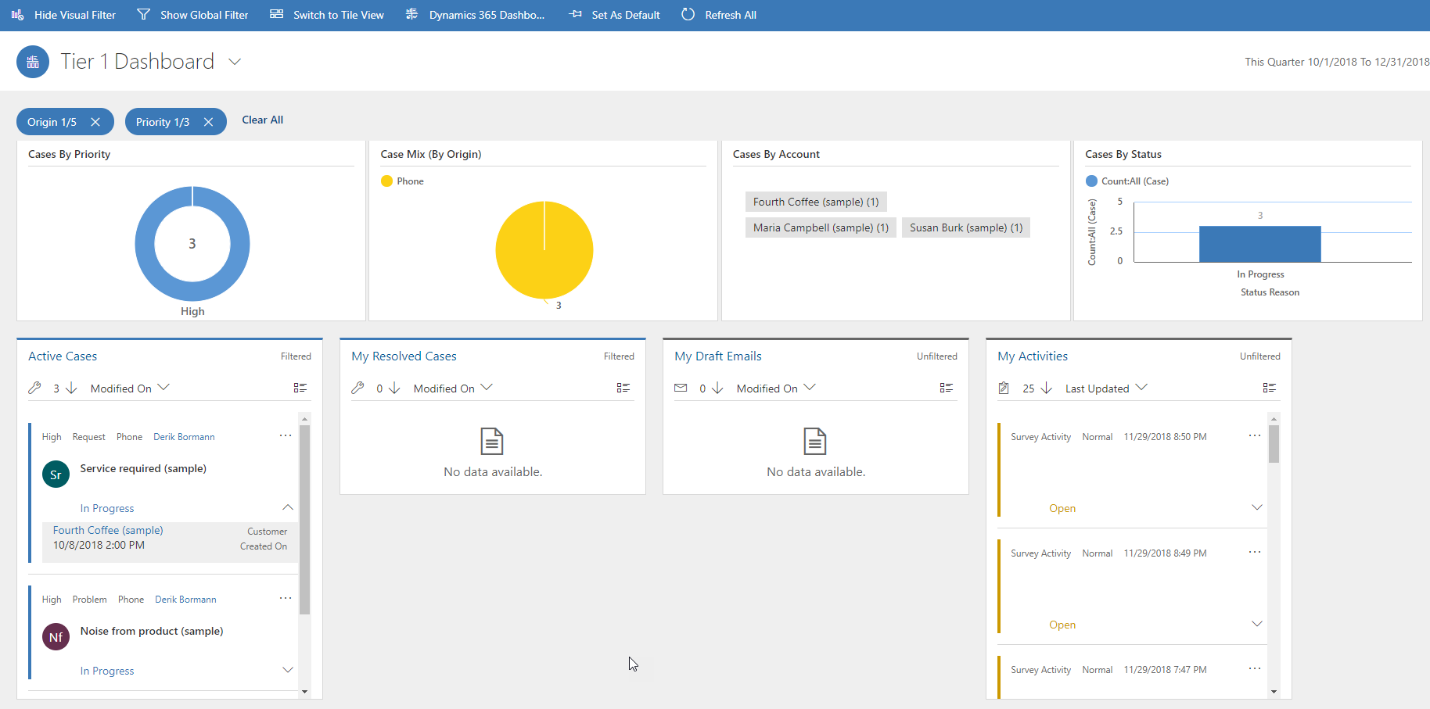
إظهار عامل التصفية العمومي
1
تصفية حسب الأولوية العالية
تصفية حسب فئة الهاتف
3
2
تحديد للفتح
5
توسيع للتحقق من Fourth Coffee
4

Slide 6
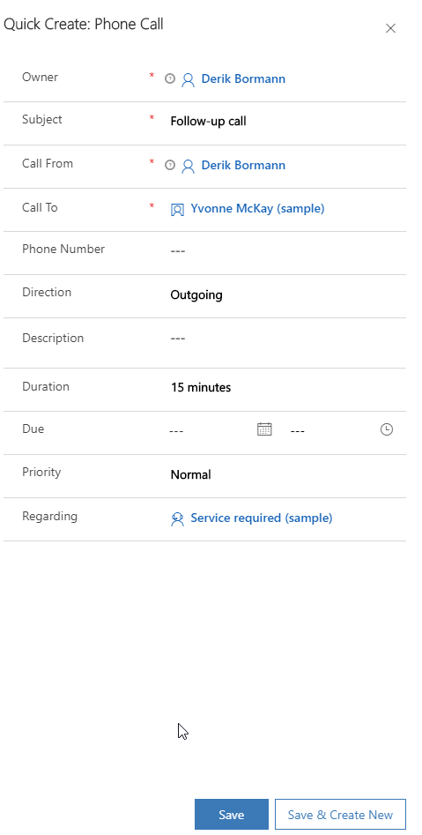

Slide 7
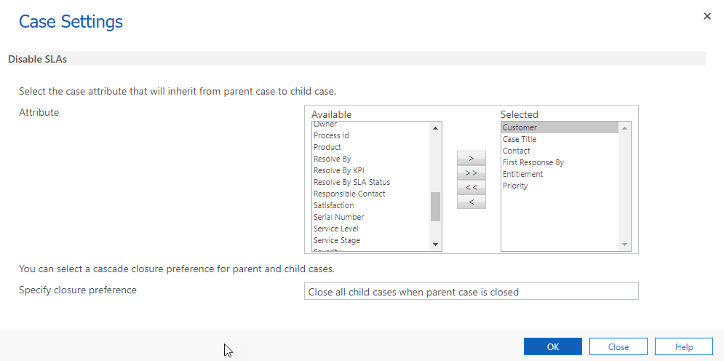

Slide 8
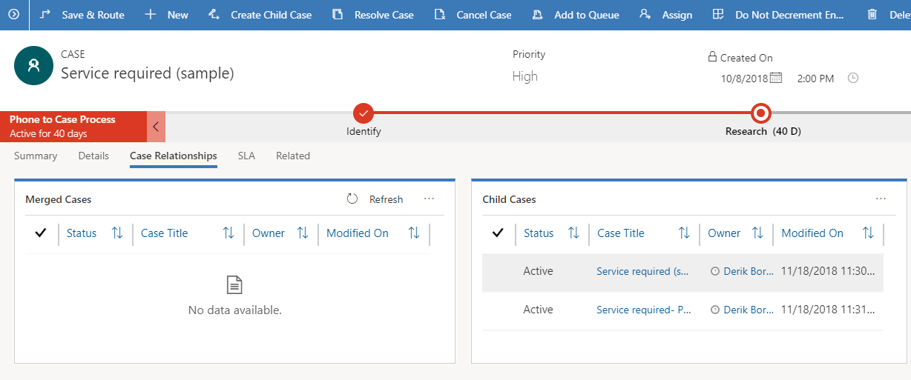
إنشاء حالة تابعة
1
عرض جميع الحالات التابعة

Slide 9
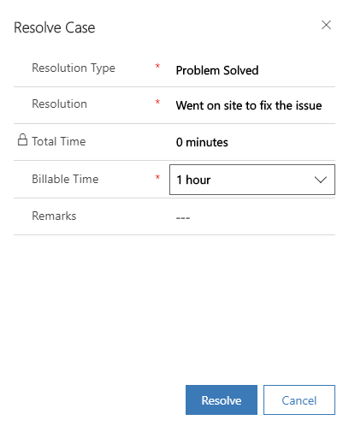

Slide 10
